Slide 2
6
动物园
Jana Mason
迪科奕阳“分享阅读”工作室

Slide 3
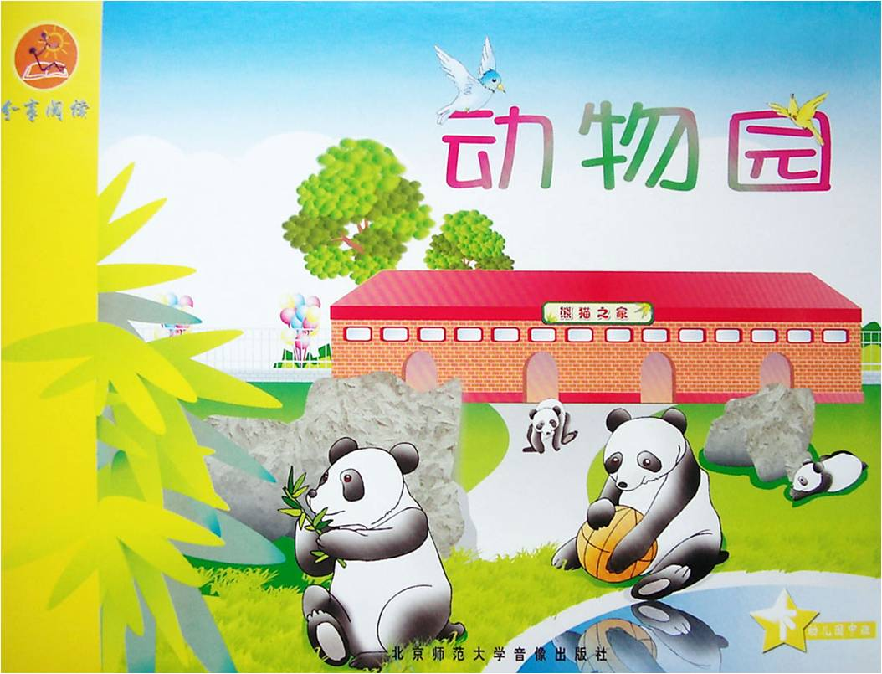

Slide 4
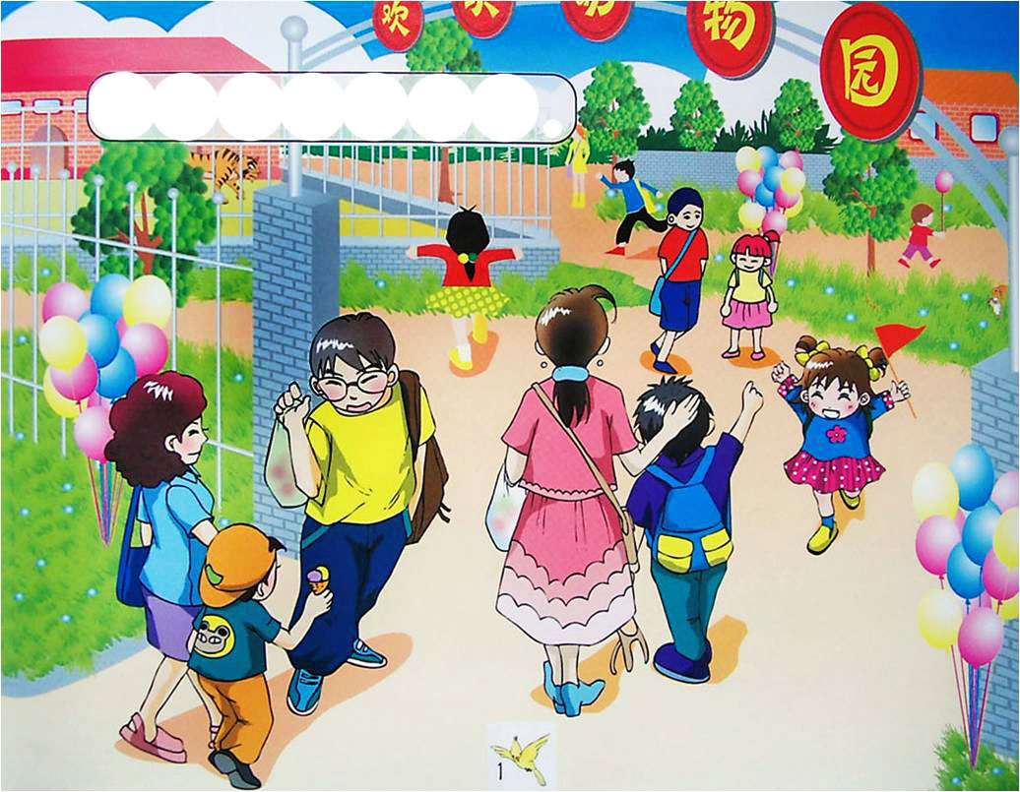
动物园里真热闹。
1

Slide 5
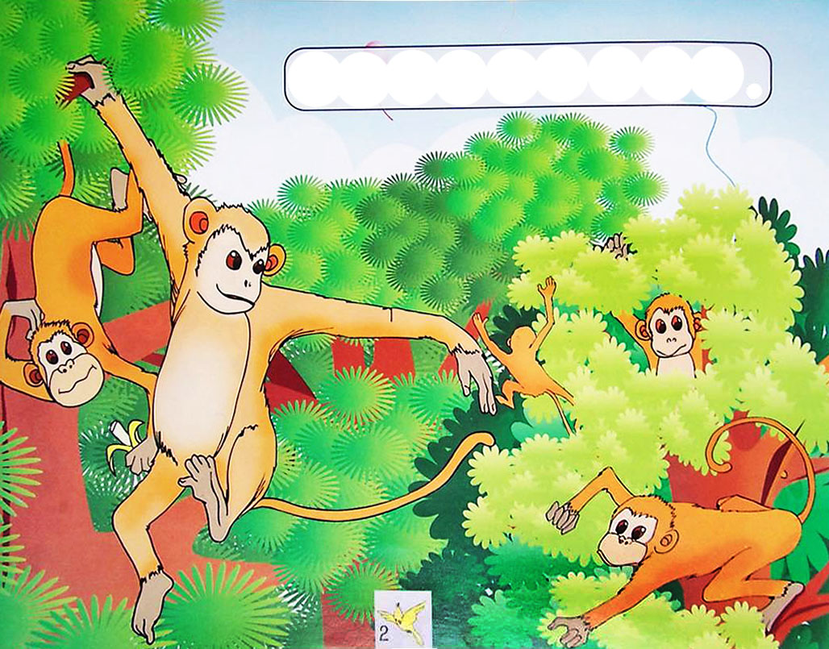
猴子在树上窜来窜去。
2

Slide 6
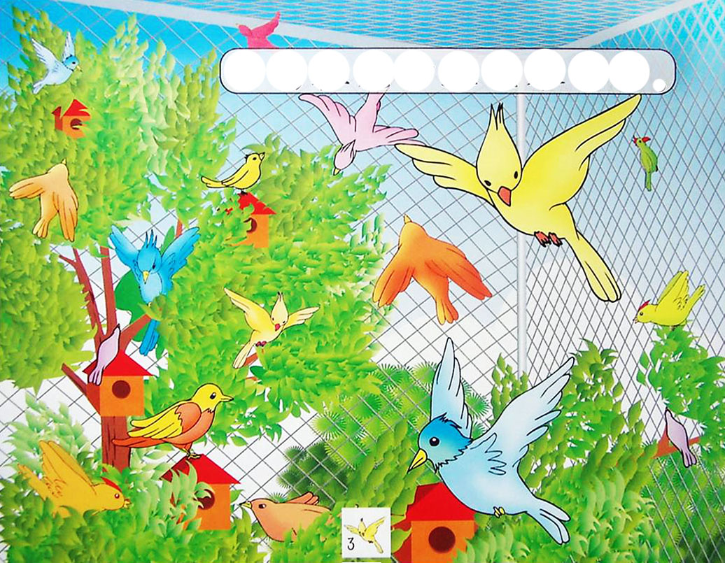
小鸟在笼子里飞来飞去。
3

Slide 7
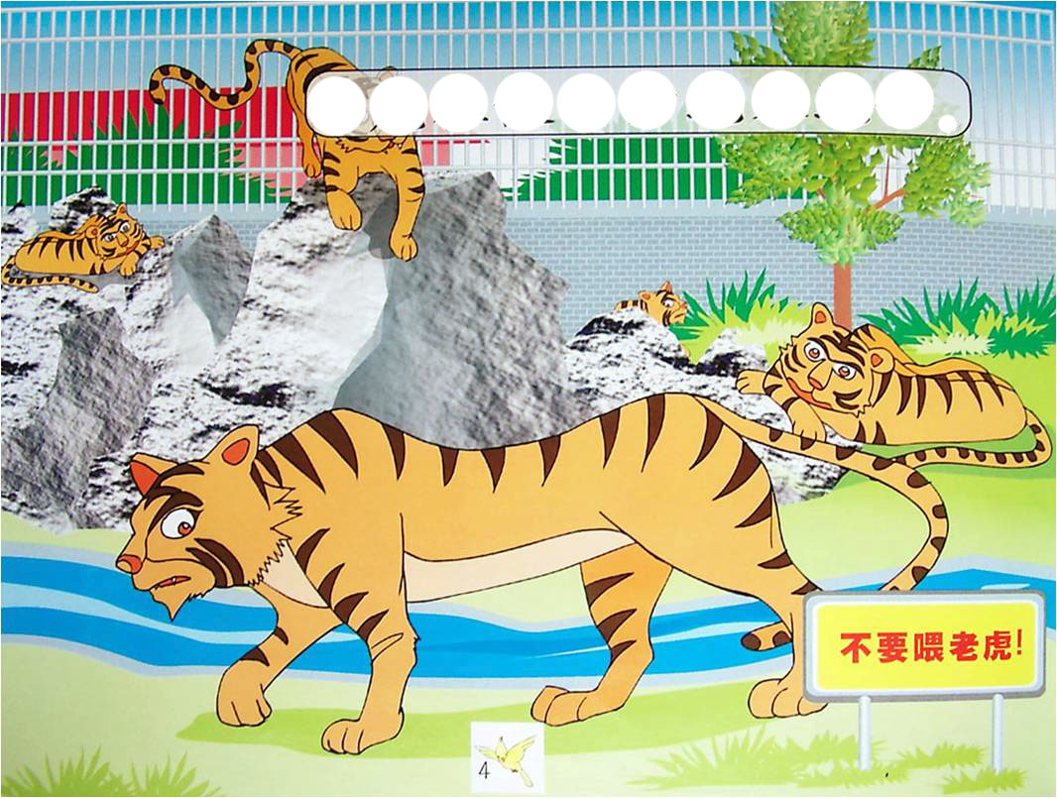
老虎在假山旁跑来跑去。
4

Slide 8
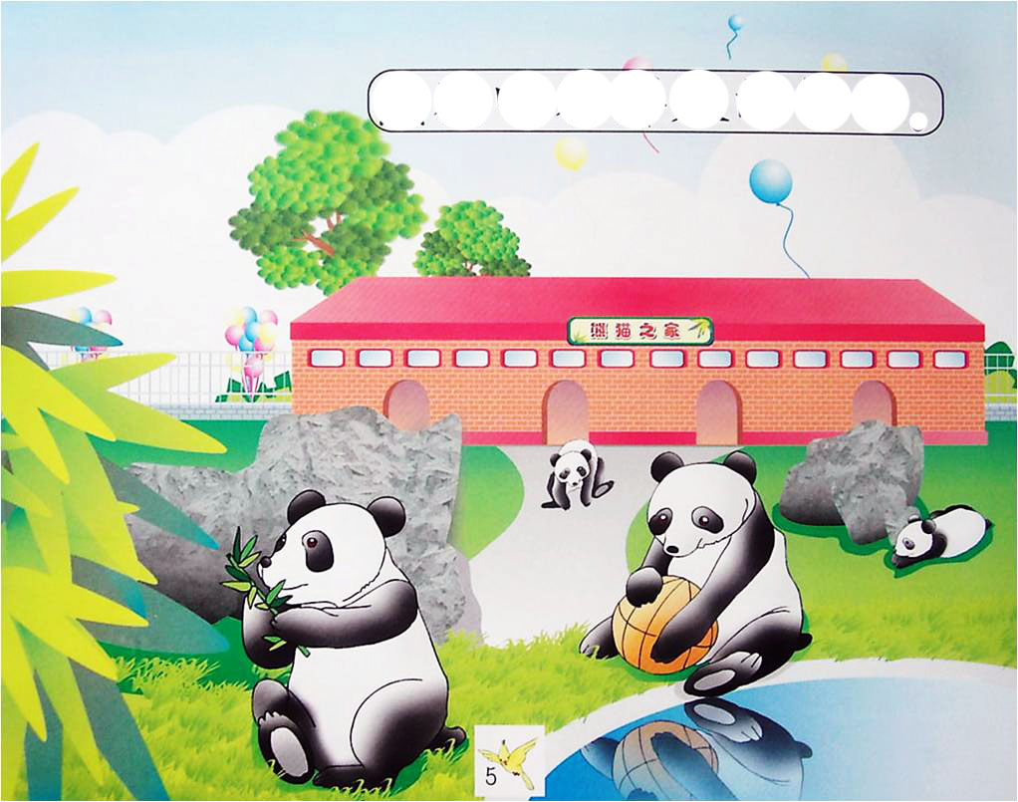
熊猫吃着鲜嫩的竹子。
5

Slide 9
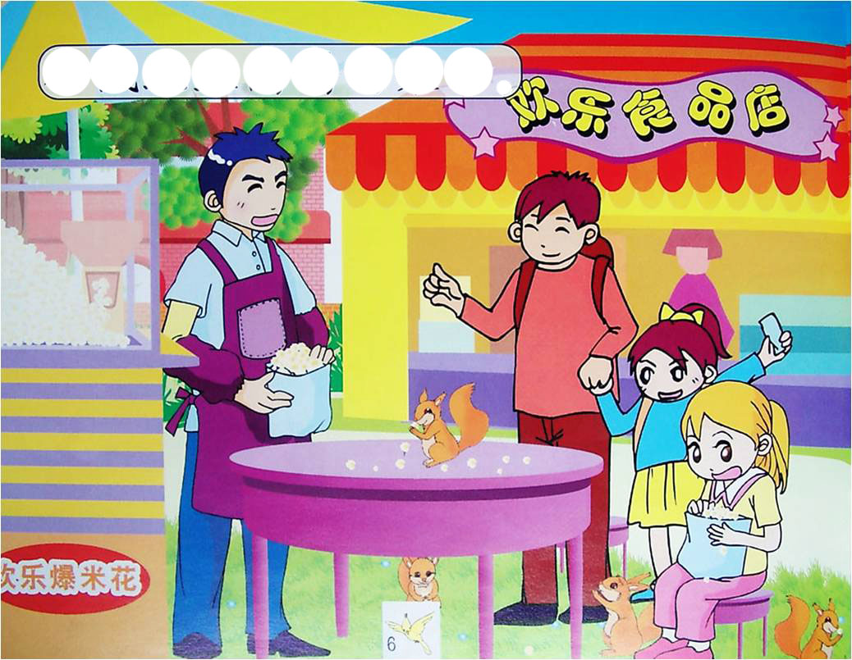
松鼠跳上高高的桌子。
6

Slide 10
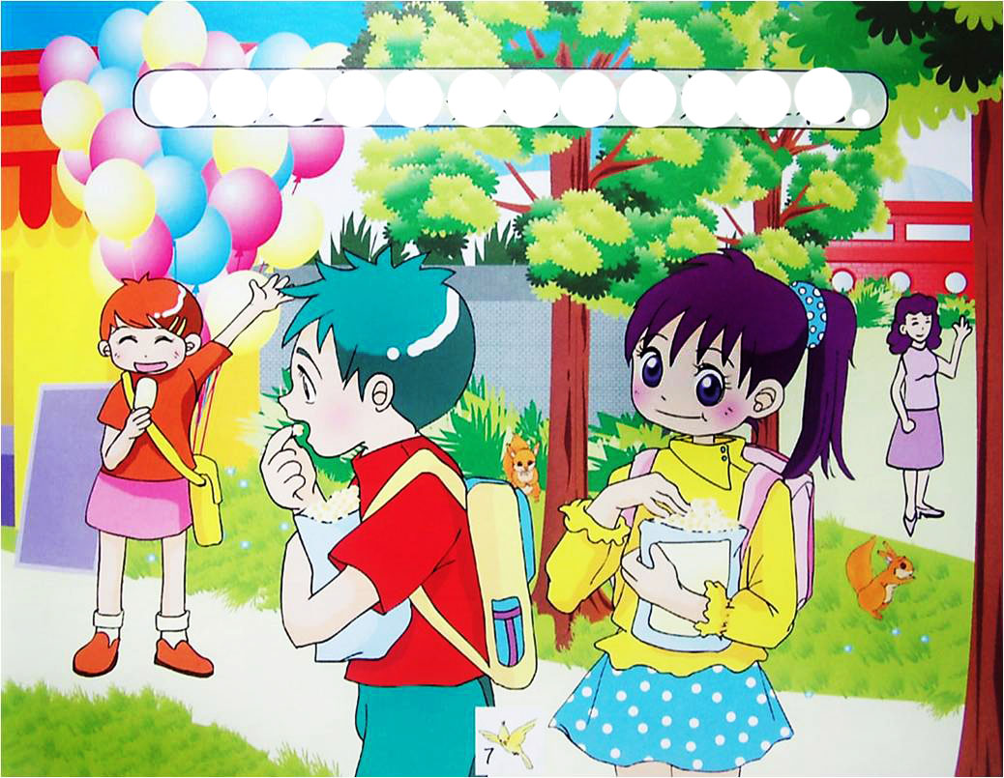
小朋友们高兴地吃着爆米花。
7

